Slide 1

Linux下Shell编程
www.gec-edu.org

Slide 2
学习目标
1、认识shell
2、掌握shell编程基础
3、通过系统配置文件深入理解shell

Slide 3
1
认识 Shell
2
Shell处理过程分析
3
Shell 变量
4
Shell的语句结构
5
Shell编程
5

Slide 4
1、什么是shell?
2、shell能做什么?

Slide 5
什么是Shell？
一台计算机要播放出”music”，需要些什么呢？
1、需要有“声卡芯片”硬件设备，否则怎么会有声音。
2、操作系统的核心可以支持这个芯片集，当然还需要提供芯片
的驱动程序。
3、需要用户(就是你)输入发生声音的命令。

Slide 6
什么是Shell？
操作系统是一个系统资源的管理者与分配者，当有需求时，得向系统提出；从操作系统的角度来看，它也必须防止使用者因为错误的操作而造成系统的伤害。
操作计算机，可以通过命令（command）或是程序（program）；
程序有编译器（compiler）将程序转为计算机识别的二进制代码，可是命令呢？其实命令由输入设备读取，然后由命令解析器将其转为计算机可以了解的机器码，然后执行它。
Linux下命令解释器称为Shell，Shell是一种具备特殊功能的程序，它是介于使用者和 UNIX/Linux 操作系统之核心程序（kernel）间的一个接口。它接收用户输入的命令并把它送入内核去执行。不仅如此，Shell有自己的编程语言用于对命令的编辑，它允许用户编写由shell命令组成的程序。Shell编程语言具有普通编程语言的很多特点，比如它也有循环结构和分支控制结构等，用这种编程语言编写的Shell程序与其他应用程序具有同样的效果。

Slide 7
什么是Shell？
字符或图形界面
输入播放命令
接收用户命令 与内核沟通
Shell
将命令转换为内核识别语言
硬件
控制硬件 与shell沟通
Kernel(内核)
根据播入内容控制声卡工作
内核
shell
应用程序
Hardware(硬件)
系统的实际 工作者
振动播放也音乐

Slide 8
什么是Shell Script ？
在DOS 中，你可能会从事一些例行的重覆性工作，此时你会将这些重覆性的命令写成批处理文件，只要执行这个批处理文件就等於执行这些命令。 在UNIX中亦有如DOS 的批次处理工具，它的功能比起DOS 更强 大，相对地也较复杂，已经和一般的高级语言不相上下。在UNIX中称为Shell Script。
一般而言，Shell Script的地位和其它的可执行文件（或命令）是完全相同的，只不 过Shell Script是以文字文件的方式储存，而非二进制文件。而执行Shell Script时，必须 有一个程式将其内容转成一道道的命令执行，而这个程式其实就是Shell ，这也就是为 什么我们叫做Shell Script的原因（一般我们都统一称为Script）。不同Shell 的Script基本上会有一些差异，所以我们一般不能将写给A shell 的Script用B shell 执行。

Slide 9
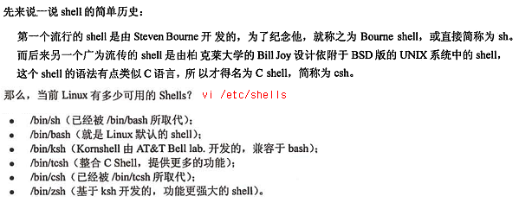
Linux下的Shell

Slide 10
什么是Shell？
Linux系统提供多种不同的Shell以供选择。常用的有Bourne Shell（简称sh）、C-Shelll（简称csh）、Korn Shell（简称ksh）和Bourne Again Shell (简称bash)。
(1)Bourne Shell是AT&T Bell实验室的 Steven Bourne为AT&T的Unix开发的，它是Unix的默认Shell，也是其它Shell的开发基础。Bourne Shell在编程方面相当优秀，但在处理与用户的交互方面不如其它几种Shell。
(2)C Shell是加州伯克利大学的Bill Joy为BSD Unix开发的，与sh不同，它的语法与C语言很相似。它提供了Bourne Shell所不能处理的用户交互特征，如命令补全、命令别名、历史命令替换等。但是，C Shell与BourneShell并不兼容。
(3)Korn Shell是AT&T Bell实验室的David Korn开发的，它集合了C Shell和Bourne Shell的优点，并且与Bourne Shell向下完全兼容。Korn Shell的效率很高，其命令交互界面和编程交互界面都很好。
(4)Bourne Again Shell (即bash)是自由软件基金会(GNU)开发的一个Shell，它是Linux系统中一个默认的Shell。Bash不但与Bourne Shell兼容，还继承了C Shell、Korn Shell等优点

Slide 11
什么是Shell？
不论是哪一种Shell，它最主要的功用都是解译使用者在命令列提示符号下输入的指令。
当登录系统(login)时，一个交谈式的shell 会跟着起动，并提示您输入命令。在键入一个命令后，接着就是 shell 的工作了，它会进行：
1. 语法分析命令列
2. 处理万用字符(wildcards)、转向(redirection)、管线(pipes)与工作控制(job control)
3. 另外，shell 还管理档案输入输出及幕后处理(background processing)。在处理命令列之后，shell 会寻找命令并开始执行它们。
刚开始学UNIX/Linux系统时，大部份的时间会花在于提示符号(prompt)下执行命令
Shell 的另一个重要功用是提供个人化的使用者环境，这通常在 shell 的初始化档案中完成(.profile、.login、.cshrc、.tcshrc 等等)。这些档案包括了设定终端机键盘和定义窗口的特征；设定变量，定义搜寻路径、权限限、提示符号和终端机类形；以及设定特殊应用程序所需要的变量，例如窗口、文字处理程序、及程序语言的链接库。

Slide 12
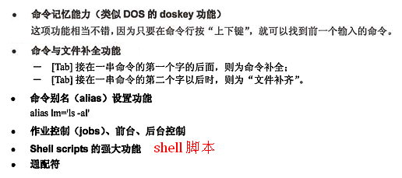
Bash Shell

Slide 13
Bash Shell
当用户登录到linux系统时，便开始与bash Shell进行互动，一直到用户注销为止。如果是普通用户，则Bash的默认提示符为“$”(代表一般身份使用者)，如果是超级用户（root），提示符则变为“#”。用户与系统互动的过程便是通过在提示符后面输入操作命令来完成的。
按照操作命令的来源，我们可以将其分为以下两大类：
1、bash内置命令
为了方便shell的操作，加快用户与系统互动的效率，bash中“内置”了很大一部分常用操作命令，如cd、umask等等
2、外部应用命令
为了加强shell的处理能力，除本身内置一部分命令外，还增加了对外部应用命令支持，如ls、ps等等

Slide 14
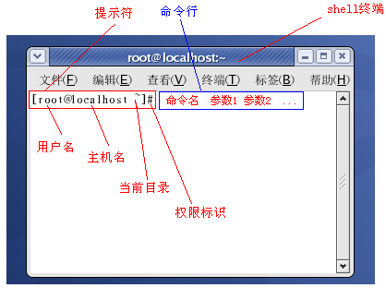
Bash shell
Linux bashShell 终端界面分析

Slide 15
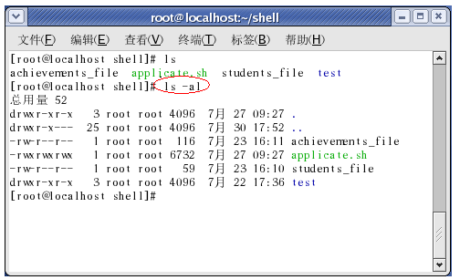
Bash shell
Shell 命令 使用

Slide 16
Bash Shell 命令
在shell的命令提示符后面输入命令，如果是bash shell内置的命令，则由其自己负责回应。若是外部应用命令，则shell会找出其对应的外部应用程序，然后将控制权交给内核，由内核执行该应用程序之后再将控制权交回给shell。
怎样知道这个命令是来自于外部命令还是内置在bash中的？这个可以利用type命令来观察。下面将会简单介绍type及几个常用命令：
type
命令格式：type 参数 命令
功能：判断一个命令是内置命令还是外部命令
[root@localhost /]# type cd
cd is a shell builtin
[root@localhost /]# type -a ls
ls is aliased to `ls --color=tty'
ls is /bin/ls

Slide 17
Shell处理过程分析
例1：
# ls -la
例2：
# vi sh.sh
# chmod 777 sh.sh
# ./sh.sh
例2也可以写成
# vi sh.sh
# source sh.sh
Get first world
And save as
Command name
Line end?
no
Get more of
the command
Execute program
yes
Does program
Exist?
no
Display
Not found
Issue prompt

Slide 18
Shell处理过程分析
1、用户操作：输入命令/脚本
①
2、shell从命令行中读取内容
②
3、分析命令内容
③
硬件
④
4、是内置命令，shell直接处理并将 结果返回用户终端
⑤
⑥
⑦
内核
5、是外部命令/脚本，shell找到程序， 将控制权交给内核（创建一进程）处理
⑧
shell
⑨
6、内核处理
7、将处理结果及控制权交还shell
应用程序
8、shell对结果进行整理
9、shell将结果返回用户终端

Slide 19
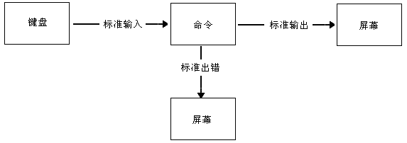
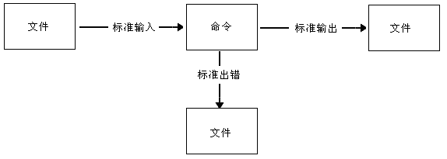
管道与重定向
1、重定向
一般来说，一个命令的执行可以用下图表示：
有时命令执行后，需要从某文件中读入数据，经过处理后，再将数据输出到另一文件中。其执行过程如下图示：
数据流重定向

Slide 20
管道与重定向
输出重定向
错误重定向
输入重定向
常见重定向
(1)、输出重定向
通过重定向符“>”或“>>”将命令的标准输出重新定向到指定文件中。
一般形式：命令 > 文件名
命令 >> 文件名
实验1：
[root@localhost shell]# ls
[root@localhost shell]# ps > test
[root@localhost shell]# ls
test
[root@localhost shell]# cat test
PID TTY TIME CMD
6459 pts/2 00:00:00 bash
6479 pts/2 00:00:00 bash
6774 pts/2 00:00:00 ps
实验2：
[root@localhost shell]# ls -a >> test
[root@localhost shell]# cat test
PID TTY TIME CMD
6459 pts/2 00:00:00 bash
6479 pts/2 00:00:00 bash
6774 pts/2 00:00:00 ps
.
..
test

Slide 21
管道与重定向
(2)、错误重定向
通过重定向符“2>”将命令的标准错误输出重新定向到指定文件中。
一般形式：命令 2> 文件名
实验：
[root@localhost shell]# cat ./gec
cat: ./gec: 没有那个文件或目录
[root@localhost shell]# cat ./gec> test
cat: ./gec: 没有那个文件或目录
[root@localhost shell]# cat ./gec 2> test
[root@localhost shell]# ls
test
[root@localhost shell]# cat test
cat: ./gec: 没有那个文件或目录
(3)、输入重定向
通过重定向符“<”将命令的标准输入重新定位到指定文件中。输入重定向是指把命令（或可执行程序）的标准输入重定向到指定的文件中。也就是说，输入可以不来自键盘，而来自一个指定的文件。所以说，输入重定向主要用于改变一个命令的输入源，特别是改变那些需要大量输入的输入源。
一般形式：命令 < 文件名
[root@localhost test]# ls
sh.sh test
[root@localhost test]# cat test
xie
jian
ming
[root@localhost test]# sort < test
jian
ming
xie
实验：
[root@localhost shell]# ls
sh.sh
[root@localhost shell]# cat sh.sh
echo "your working directory is `pwd` "
echo "the time is `date`"
[root@localhost shell]# bash < sh.sh
your working directory is /shell
the time is 四 7月 29 15:16:23 CST 2010

Slide 22
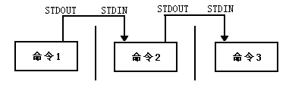
管道与重定向
2、管道
Linux下可以采用管道操作符“|”来连接多个命令或进程，如下图示：
在连接的管道线两边，每个命令执行时都是一个独立的进程。前一个命令的输出正是下一个命令的输入。这些进程可以同时运行，并且随着数据流在它们之间的传递可以自动地进行协调，从而能够完成较为复杂的任务。
一般形式：[命令1] | [命令2] | [命令3]

Slide 23
管道与重定向
实验：显示/etc目录下面内容
正常情况下：
[root@localhost shell]# ls /etc/
。。。。。。。
esd.conf pwdb.conf
exports quotagrpadmins
fb.modes quotatab
fdprm racoon
。。。。。。。
使用管道方法：
[root@localhost bin]# ls /etc | more
a2ps.cfg
a2ps-site.cfg
acpi
adjtime
alchemist
aliases
aliases.db
alsa
。。。。。。
--More--

Slide 24
Shell编程(Shell脚本)
环境变量
自定义变量
Shell变量
位置参数
预定义变量
参数置换变量
Shell编程
判断条件
Shell控制结构
循环判断
Shell函数

Slide 25
Shell处理过程分析
Shell输入
Shell处理
Shell执行
Shell命令：
直接调用
如：ls –l
Shell脚本：vi编辑
如：vi sh.sh
将命令行作为一个
整体来对待，并将
其解析为几部分：
命令名+参数
Shell找到对应命令或可
执行文件--→
内置命令：shell直接调用
外部命令或可执行文件：
将命令名等参数传入内核
并启动内核处理

Slide 26
Shell变量
变量赋值和引用
Shell编程中，使用变量无需事先声明，同时变量名的命名须遵循如下规则：
首个字符必须为字母（a-z，A-Z）
中间不能有空格，可以使用下划线（_）
不能使用标点符号
不能使用bash里的关键字
需要给变量赋值时，可以这么写：
变量名=值

Slide 27
Shell变量
取用一个变量的值，只需在变量名前面加一个$ ( 注意: 给变量赋值的时候，不能在”=”两边留空格 )
# 对变量赋值：
a=”hello world” #等号两边均不能有空格存在
# 打印变量a的值：
echo “A is:” $a
其输出结果如下：
A is: hello world

Slide 28
Shell 变量操作命令
[root@localhost test]# vi sh_01.sh
#!/bin/bash
echo "hello world!"
[root@localhost test]# ./sh_01.sh
hello world!
1、echo
命令格式：Echo arg
功能：在屏幕上显示出由arg指定的字符串。
2、export
命令格式1：Export variable
功能：将shell变量设置为环境变量
[root@localhost /]# export
declare -x COLORTERM="gnome-terminal"
declare -x DESKTOP_SESSION="default"
………..
declare -x XAUTHORITY="/root/.Xauthority"
declare -x XMODIFIERS="@im=htt"
命令格式2：Export
功能：显示出当前所有环境变量及其内容。
3、readonly
命令格式1：readonly variable
功能：将一个用户自定义的shell变量标识为不可变。
命令格式2：readonly
功能：显示出所有只读的shell变量。
[root@localhost /]# readonly
declare -ir EUID="0"
declare -ir PPID="16000"
declare -ir UID="0"
[root@localhost test]# vi sh_04.sh
#!/bin/bash
echo -e "Please enter: \c"
read x
echo "you enter: $x"
[root@localhost test]# ./sh_04.sh
Please enter: hello
you enter: hello
4、read
命令格式：Read variable
功能：从标准输入设备读入一行，分解成若干行
赋值给shell程序定义的变量。

Slide 29
Shell 变量操作命令
[root@localhost test]# env
SSH_AGENT_PID=5223
HOSTNAME=localhost.localdomain
SHELL=/bin/bash
TERM=xterm
……….
XAUTHORITY=/root/.Xauthority
_=/bin/env
OLDPWD=/root/shell
5、env
命令格式：Env
功能：显示环境变量及其内容。
[root@localhost test]# set
BASH=/bin/bash
BASH_ARGC=()
BASH_ARGV=()
……….
UID=0
USER=root
XAUTHORITY=/root/.Xauthority
XMODIFIERS=@im=htt
_=--color=tty
6、set
命令格式：Set
功能：显示所有变量及其内容。
7、unset
命令格式：
功能：unset命令的作用是从环境中删除变量或函数。
这个命令不能删除shell本身定义的只读变量（如IFS）。
[/shell]# foo="hello world"
[/shell]# echo $foo
hello world
[/shell]# unset foo
[/shell]# echo $foo

Slide 30
env显示用户的环境变量；
set 显示当前shell定义的私有变量，包括用户的环境变量，按变量名称排序；
export 显示当前导出为用户环境变量的shell变量，并显示变量的属性(是否只读)，按变量名称排序；
declare 同set 一样，显示当前shell的定义的变量，包括用户的环境变量

Slide 31
Shell变量
有时候变量名可能会和其它文字混淆，比如：
num=2
echo “this is the $numnd”
上述脚本并不会输出”this is the 2nd”而是”this is the “；
这是由于shell会去搜索变量numnd的值，而实际上这个变量此时并没有值。这时，我们可以用花括号来告诉shell要打印的是num变量：
num=2
echo “this is the ${num}nd”
其输出结果为：this is the 2nd
注意花括号的位置：
num=2
echo “this is the {$num}nd”
其输出结果为：this is the {2}nd

Slide 32
declare 指令
指令 declare
功能说明：声明定义 shell 变量。
语 法：declare [+/-][rxi][变量名称＝设置值] 或 declare -f
补充说明：declare为shell指令，在第一种语法中可用来声明变量并设置变量的属性([rix]即为变量的属性），在第二种语法中可用来显示shell函数。若不加上任何参数，则会显示全部的shell变量与函数(与执行set指令的效果相同)。
参 数：
+/- "-"可用来指定变量的属性，"+"则是取消变量所设的属性。
-f 仅显示函数。
r 将变量设置为只读。
x 指定的变量会成为环境变量，可供shell以外的程序来使用。
i [设置值]可以是数值，字符串或运算式

Slide 33
declare 指令
范例一：让变量 sum 进行 100+300+50 的加总结果
[root@linux ~]# sum=100+300+50
[root@linux ~]# echo $sum
100+300+50
[root@linux ~]# declare -i sum=100+300+50
[root@linux ~]# echo $sum
450
范例二：将 sum 变成环境变量
[root@linux ~]# declare -x sum
范例三：让 sum 变成唯读属性，不可更改（如需还原只能重启shell）
[root@linux ~]# declare -r sum
[root@linux ~]# sum=tesgting
-bash: sum: readonly variable

Slide 34
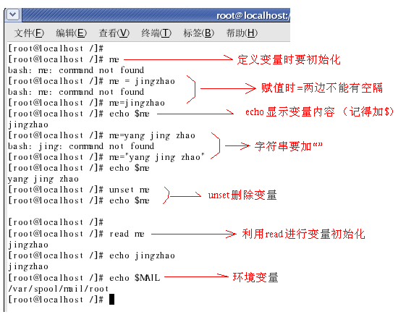
Shell变量
变量定义、初始化及删除练习

Slide 35
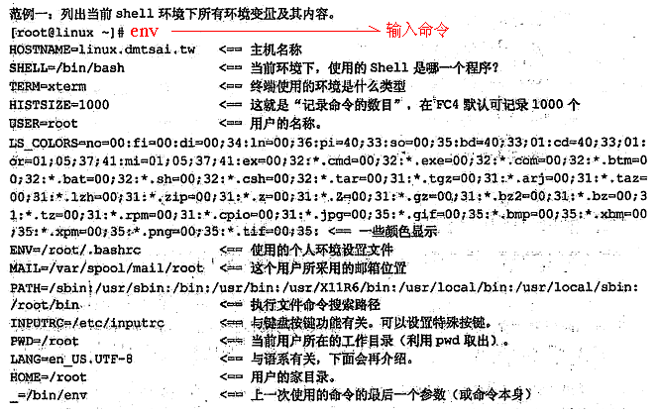
Shell变量
2、环境变量
在用户注册过程（会话建立过程）中系统需要做的一件事就是建立用户环境。所有的linux进程都有各自独立，并且不同于程序本身的环境。Linux环境由许多变量及这些变量的值组成。这些变量及变量的值决定了用户环境的外观。
查看系统中所有环境变量可以用export/env

Slide 36
常见系统变量
$PATH 用冒号分隔的命令搜索目录
$LD_LIBRARY_PATH 用冒号分隔的库文件搜索目录
$PS1是主提示符变量,也是默认提示符变量
$PS2是副提示符变量，默认值是‘’> ‘’。命令较长时使用提示
$HOME 当前用户的登陆目录
$IFS域分隔符，默认是空格，可改边IFS=: 或 IFS=':'输入分隔符. 当shell读取输入数据的时候,会把一组字符看做是单词之间的分隔字符,它们通常是空格,制表符,和换行符.
$0 shell脚本程序的名字.
$n shell脚本程序第n个参数的名字.
$# 传递到脚本程序的参数个数.
$? 上个命令执行的传回值
$$ 该shell脚本程序的进程ID,脚本一般会使用他来创建唯一的临时文件,比如/tmp/tmpfile_$$

Slide 37
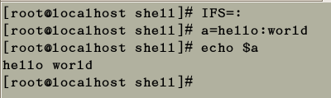

Slide 38
Shell变量
实例:PATH配置
/bin
/sbin
/usr/bin
/usr/sbin
/usr/local/bin
/usr/local/sbin
1 必要性
PATH:搜索路径环境变量。
(1) 将可执行文件或新命令拷贝到上述目录下(单一情况)
(2) 将可执行文件整个目录链接到PATH中去(多个可执行文件)
(3) 到当前安装的可执行文件所在目录下运行./xxxx
新的可执行文件\命令要执行

Slide 39
Shell脚本的转义字符
通过设置环境变量PS1、PS2来自定义用户命令行的字符显示。如果要长期永久性修改提示符，可以将修改提示符的命令添加到$HOME/.profile或$HOME/.bash_profile文件中。
1. PS1
PS1是主提示符变量,也是默认提示符变量。默认值"\s-\v\$“，显示shell类型和版本。
基本上通过设置PS1来定义命令行提示字符即可，最常用的需求就是显示登录的用户名、主目录、主机名等等，举个例子如下：
显示用户名，主机名和动态显示当前目录
-bash-3.00# export PS1="[\u@\h \w]"
[root@MagicLinux ~]cd /etc
[root@MagicLinux /etc]
注意：如果当前目录是用户的HOME目录，则显示＂~＂
2. PS2
PS2是副提示符变量，默认值是''> ''。
PS2一般使用于命令行里较长命令的换行提示信息

Slide 40
Shell脚本的转义字符
PS1变量可以使用的参数值有如下：
\d 代表日期，格式为weekday month date，例如："Mon Aug 1"
\H 完整的主机名称。例如：我的机器名称为：fc4.linux，则这个名称就是fc4.linux
\h 仅取主机的第一个名字，如上例，则为fc4，.linux则被省略
\t 显示时间为24小时格式，如：HH：MM：SS
\T 显示时间为12小时格式
\A 显示时间为24小时格式：HH：MM
\u 当前用户的账号名称
\v BASH的版本信息
\w 完整的工作目录名称。家目录会以 ~代替
\W 利用basename取得工作目录名称，所以只会列出最后一个目录
\# 下达的第几个命令
\$ 提示字符，如果是root时，提示符为：# ，普通用户则为：$
\[ 字符"["
\] 字符"]"
\! 命令行动态统计历史命令次数

Slide 41
Shell 系统变量修改
使用一个例子来说明如何实现Shell彩色：
PS1="\[ \033[0;32;40m\u@\h:\w\$ \033[0m \]"
或
PS1="\[ \e[0;32;40m\u@\h:\w\$ \e[0m \]"
在上面命令中，“\033[0;32;40m”表示定义后面文本的颜色，
“\033”或 “\e”表示启动一个转义序列，
“[”定义开始颜色定义，
“0”定义默认的字体颜色，其它部分稍后定义。
“32”定义文本的前景色，这里32表示绿色；“40”定义文本的背景色，40表示黑色。
在字符串的最后定义了“ \033[0m”，它是用来恢复了默认的文本颜色设置，这样就只会得到一个彩色提示符，而不会影响命令和其输出的颜色显示（即黑底白字）。

Slide 42
Shell 系统变量修改
Shell一共有8种字体颜色可供选择，它们分别是：
字体颜色：
30 (黑色)、31 (红色)、32 (绿色)、33 (黄色)、
34 (蓝色)、35 ( 紫红色)、36 (青色)、37 (白色)。
底色也有8种颜色可供选择，
40 (黑色)、41 (红色)、42 (绿色)、43 (黄色)、
44 (蓝色)、45 ( 紫红色)、46 (青色)、47 (白色)。
\e[32;1m：，30~37是字体颜色、40~47是背景颜色
例子中的32;1m数字的位置是可以对调的如\e[1;32m，假如是在X环境下可以更换一下1的范围0~10，参数效果如下：0或者不写（\e[0;32m或\e[;32m）显示浅颜色，1：显示高亮 4：加下划线.....
0 OFF 1 高亮显示 4 underline 5 闪烁 7 反白显示 8 不可见

Slide 43
Shell 编程
简单shell程序编写
使用任意一种文字编辑器，比如gedit、kedit、emacs、vi等来编写shell脚本，它必须以如下行开始（必须放在文件的第一行）：
# !/bin/bash
…
注意：最好使用“!/bin/bash”而不是“!/bin/sh”，如果使用tc shell改为tcsh，其他类似。
符号#!用来告诉系统执行该脚本的程序，本例使用/bin/bash。编辑结束并保存后，如果要执行该脚本，必须先使其可执行：
chmod +x filename
此后在该脚本所在目录下，输入 ./filename 即可执行该脚本。

Slide 44
[root@localhost shell]# vi sh01.sh
#!/bin/bash
# Program:
# This program shows "Hello World!" in your screen.
# History:
# 2011/09/13 XJM First release
echo -e "Hello World! \a \n"
exit 0

Slide 45
echo 命令
功能说明：显示文字。
语 法：echo [-ne][字符串]或 echo [--help][--version]
补充说明：echo会将输入的字符串送往标准输出。输出的字符串间以空白字符隔开, 并在最后加上换行号。
参 数：-n 不要在最后自动换行
-e 若字符串中出现以下字符，则特别加以处理，而不会将它当成一般
文字输出：
\a 发出警告声；
\b 删除前一个字符；
\c 最后不加上换行符号；
\f 换行但光标仍旧停留在原来的位置；
\n 换行且光标移至行首；
\r 光标移至行首，但不换行；
\t 插入tab；
\v 与\f相同；
\\ 插入\字符；
\nnn 插入nnn（八进制）所代表的ASCII字符；
–help 显示帮助
–version 显示版本信息

Slide 46
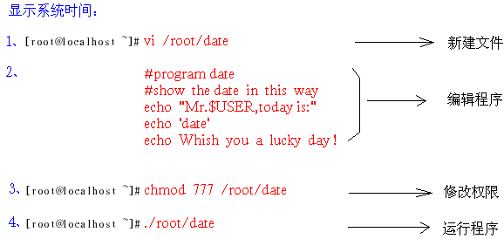
Shell 编程
简单shell程序(脚本一) 使用Shell命令实现

Slide 47
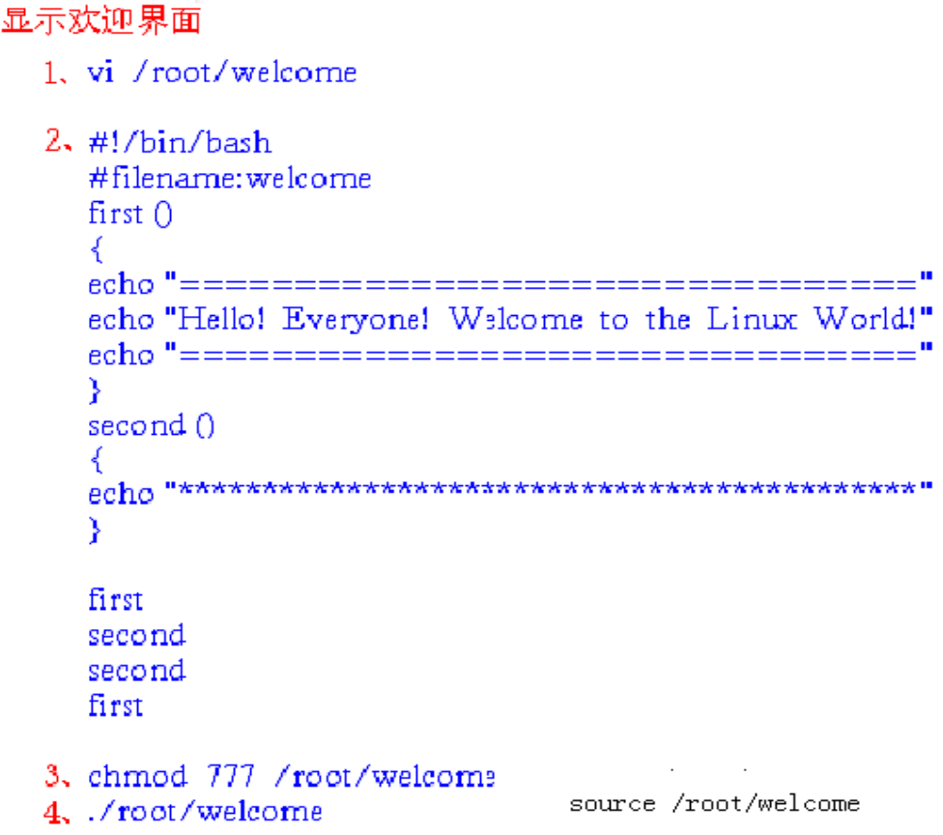
Shell 编程
简单shell程序(脚本二) 使用shell函数实现

Slide 48
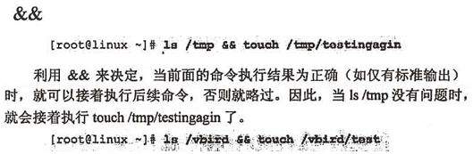
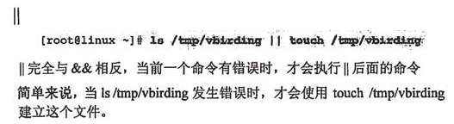
Shell控制结构
_____ 判断条件
第一种方式：中括号[ ] 、test、&&与|| 结合使用

Slide 49
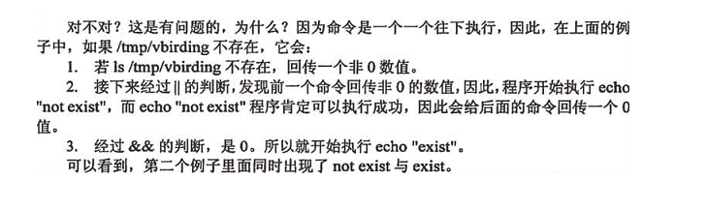

Shell控制结构
_____ 判断条件
动手做一做

Slide 50




Shell控制结构
_____ 判断条件

Slide 51
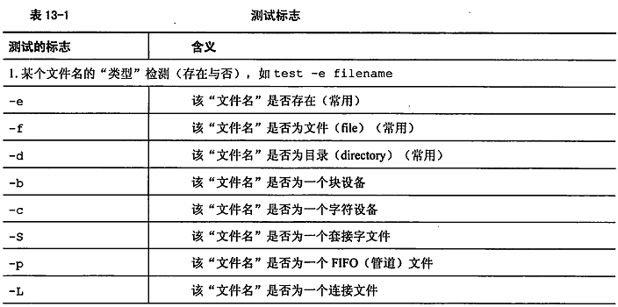
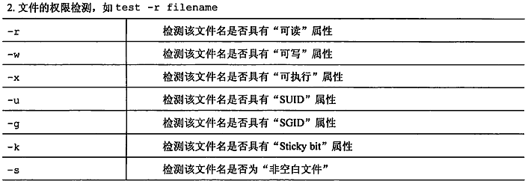
判断条件标志

Slide 52
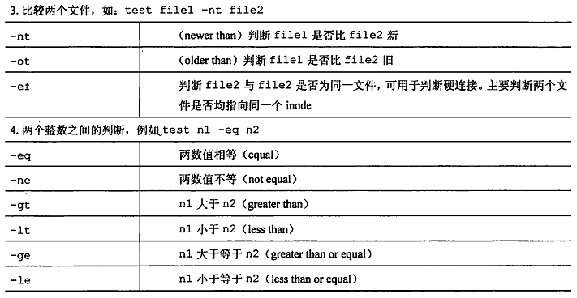
判断条件标志

Slide 53
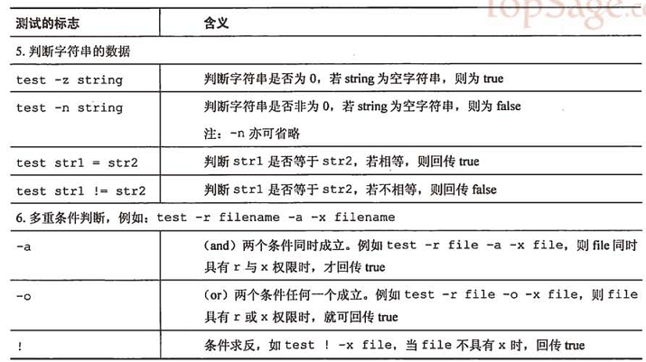
判断条件标志

Slide 54
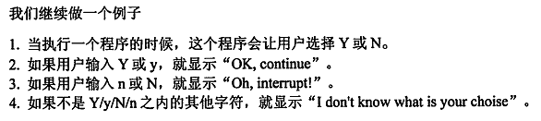
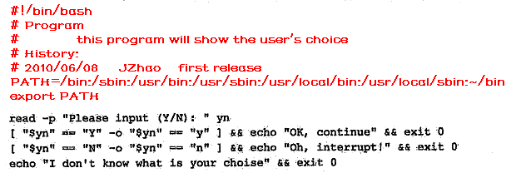
Shell控制结构
_____ 判断条件

Slide 55
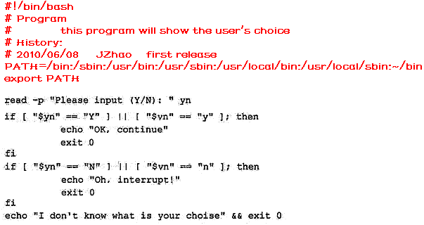
Shell控制结构
_____ 判断条件
第二种方式： 条件判断
结构一： if [ 条件判断表达式 ] ;then
当条件判断表达式成立时,可以执行的命令
fi

Slide 56
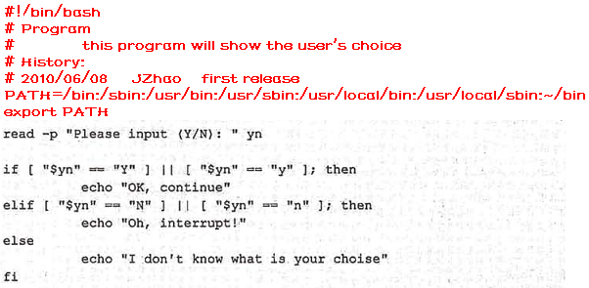
Shell控制结构
_____ 判断条件
结构二： if [ 条件判断表达式1 ] ;then
当条件判断表达式1成立时,可以执行的命令
elif [条件判断表达式2] ;then
当条件判断表达式2成立时,可以执行的命令
else
当条件判断表达式1、2不成立时,可以执行的命令
fi

Slide 57
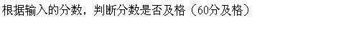
Shell控制结构
_____ 判断条件
练习

Slide 58
Shell控制结构
_____ 判断条件
语法结构： case $变量名称 in
“第一个变量内容”）
程序段（符合第一个变量情况下）
；；
“第二个变量内容”）
程序段（符合第二个变量情况下）
；；
*）
程序执行段（不包含第一、二变量内容情况下）
exit 1
；；
esac

Slide 59
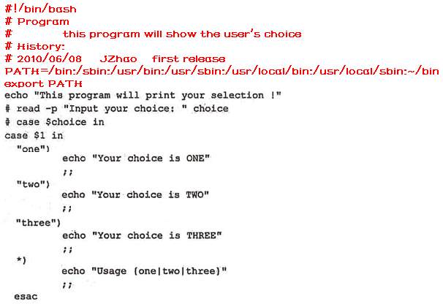
Shell控制结构
_____ 判断条件

Slide 60
Shell控制结构
_____ 判断条件
select 语句
select表达式是bash的一种扩展应用，擅长于交互式场合。用户可以从一组不同的值中进行选择：
select var in … ; do
break;
done
…. now $var can be used ….
下面是一个简单的示例：
#!/bin/sh
echo “What is your favourite OS?”
select var in “Linux” “Gnu Hurd” “Free BSD” “Other”; do
break;
done
echo “You have selected $var”

Slide 61
Shell控制结构
_____ 判断条件
如果 以上脚本运行出现 select ：NOT FOUND 将 #!/bin/sh 改为 #!/bin/bash 该脚本的运行结果如下：
What is your favourite OS?
1) Linux
2) Gnu Hurd
3) Free BSD
4) Other
#? 1
You have selected Linux

Slide 62

Shell控制结构
_____ 判断条件

Slide 63


Shell控制结构
—— 循环判断
语法结构：
语法结构：

Slide 64

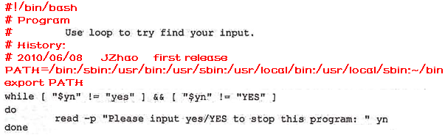
Shell控制结构
—— 循环判断

Slide 65
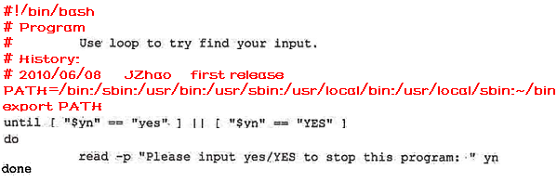
Shell控制结构
—— 循环判断

Slide 66

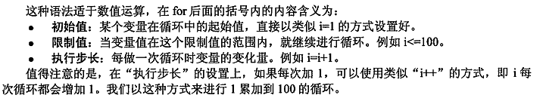
Shell控制结构
—— 循环判断
语法结构1：

Slide 67
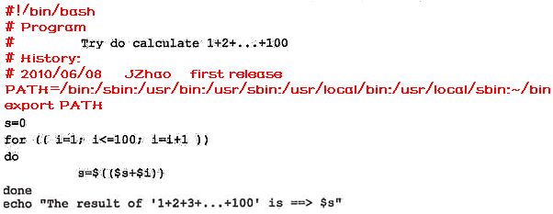
Shell控制结构
—— 循环判断
前面练习1可以采用for结构表示如下：

Slide 68
Shell控制结构
—— 循环判断
语法结构2：
for 变量 in xxx
do
程序段
done
for 变量 in xxx ; do
程序段
done
变量循环取不同值时，执行不同程序段。这种结构常常用于各种环境变量的初始化上

Slide 69



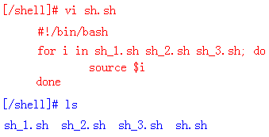

Shell控制结构
—— 循环判断
利用一个脚本执行一次性执行完同个目录下的多个脚本文件
1、同一目录下编辑3个脚本文件 sh_1.sh、sh_2.sh、sh_3.sh
2、编辑执行脚本文件 sh.sh
3、执行sh.sh，查看结果如下

Slide 70
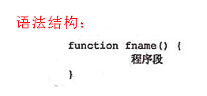

Shell函数

Slide 71
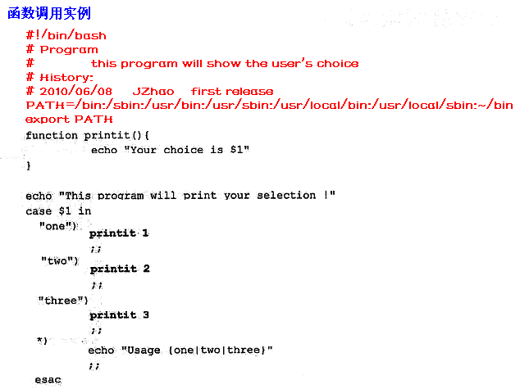
Shell函数

Slide 72
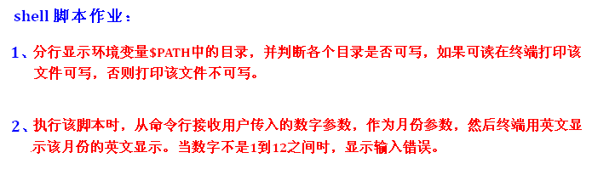
Shell课后作业

Slide 73
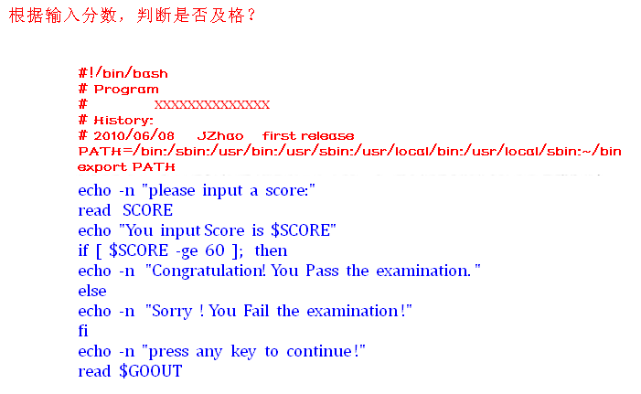
练习参考答案

Slide 74
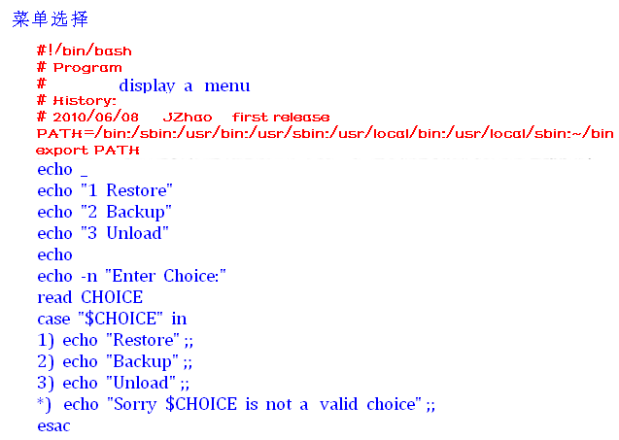
练习参考答案

Slide 75
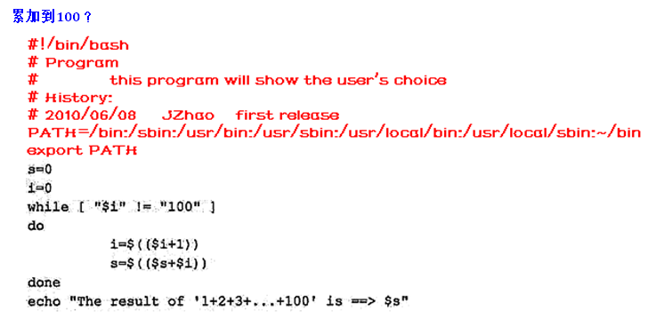
练习参考答案

Slide 76
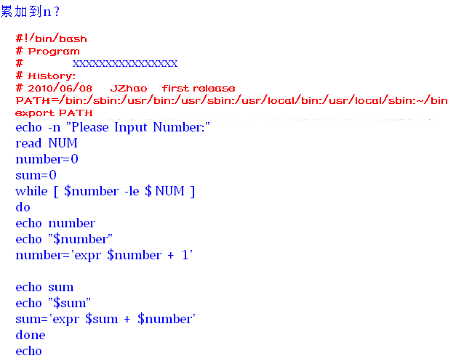
练习参考答案

Slide 77
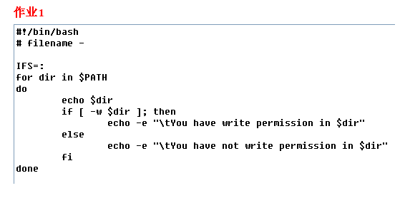
作业答案

Slide 78
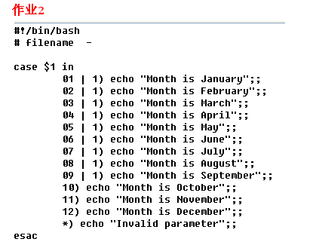
作业答案

Slide 79

The End
Thanks！

